Slide 1
SKO Kamionka Mała
ROK SZKOLNY 2013/2014
Opiekun: Elżbieta Nowak

Slide 2

Dziś oszczędzam w SKO jutro w Banku Spółdzielczym
We wrześniu 2013 roku, po raz 8 w naszej szkole wznowiła swoją działalność Szkolna Kasa Oszczędności pod patronatem Banku Spółdzielczego w Limanowej.

Slide 3
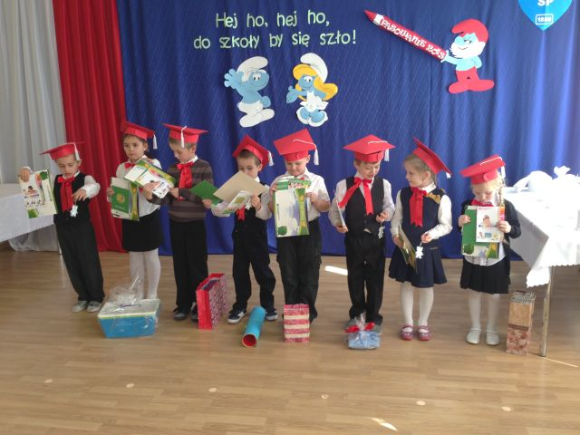
Pierwszaki uczniami i członkami SKO
7 października podczas uroczystości Ślubowania, do grona członków SKO zostali przyjęci uczniowie klasy pierwszej. W tym uroczystym dla pierwszaków dniu, wszyscy uczniowie otrzymali książeczki SKO, a także gadżety ufundowane przez Bank Spółdzielczy w Limanowej. Gratulowaliśmy naszym sympatycznym pierwszakom pasowania na uczniów i życzyliśmy im sukcesów w nauce i owocnego oszczędzania.

Slide 4

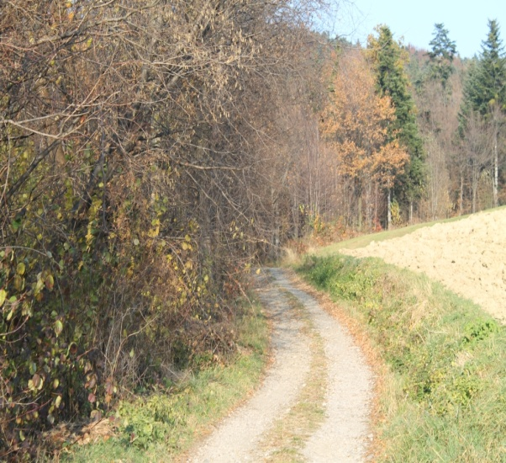
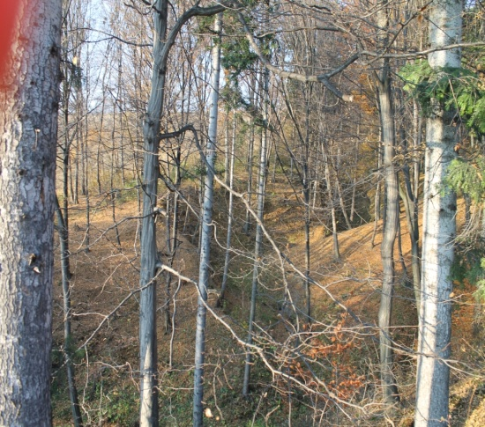
Współpracujemy z LOP
W jubileuszowej XX akcji „Sprzątanie Świata 2013” wzięli udział wszyscy uczniowie naszej szkoły. W dniu 25 września pod opieką swoich wychowawców wyruszyli w teren, aby posprzątać najbliższe otoczenie szkoły i pobocze drogi prowadzącej przez wieś.

Slide 5
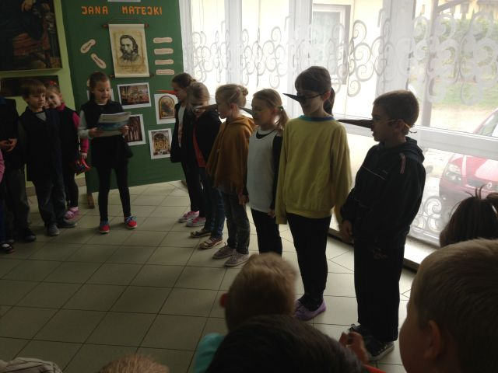
Zachęcamy do oszczędzania.
30 października odbył się w naszej szkole apel, którego celem było zachęcenie jak największej liczby uczniów do oszczędzania. Uczniowie kl. II wykazali się talentem aktorskim i zaprezentowali inscenizację pt. „Oszczędzaj w SKO”.
Przedstawienie wszystkim bardzo się podobało, a mali aktorzy otrzymali duże brawa. Podsumowano miesięczną pracę Szkolnej Kasy Oszczędności, a także przybliżono program TalentowiSKO.

Slide 6
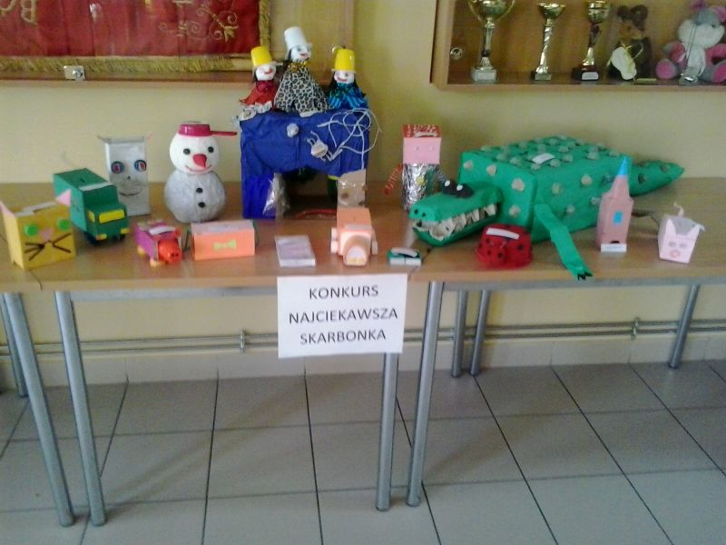
Najciekawsza skarbonka z surowców wtórnych
W listopadzie w ramach działań SKO w naszej szkole został ogłoszony konkurs plastyczno - techniczny na najciekawszą skarbonkę z surowców wtórnych. Zostało wykonanych 15 bardzo ciekawych prac. Jury podczas oceny brało pod uwagę pomysłowość, wykorzystanie surowców wtórnych i estetykę wykonania. Przyznano 3 pierwsze miejsca: Przemkowi Orzeł, Kasi Krawczyk i Mikołajowi Pacułt, 3 drugie miejsca, 5 trzecich miejsc i 4 wyróżnienia. Wszystkie prace zostały nagrodzone, a sponsorem większości nagród był Bank Spółdzielczy w Limanowej za co serdecznie dziękujemy.

Slide 7
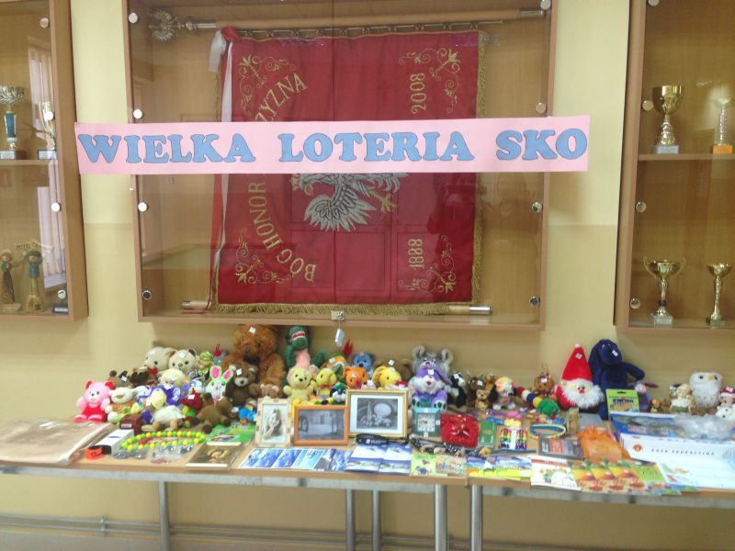
Wielka Loteria Fantowa
26 listopada 2013 r., podczas zabawy andrzejkowej, członkowie SKO zorganizowali Wielką Loterię Fantową. Wcześniej zapowiedziano zbiórkę fantów. Każdy los kosztował tylko 2 złote i żaden nie był pusty. Zebrane pieniądze (300zł) w całości przekazano na cel charytatywny „pomoc dla Madzi BOCHENEK”.

Slide 8

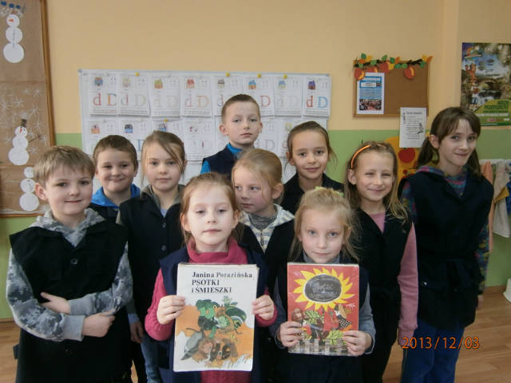
Rozwijamy talenty recytatorskie.
W grudniu, dziesięcioro uczniów z klas I - III przystąpiło do konkursu recytatorskiego wierszy Janiny Porazińskiej. Jury miało bardzo trudny wybór, gdyż poziom recytacji był bardzo wysoki. Jednak należało wskazać tylko dwóch zwycięzców, a zatem do etapu gminnego zakwalifikowali się: Katarzyna Knurowska z klasy II i Jakub Kocoń z klasy III. Wszystkim uczniom serdecznie gratulujemy!

Slide 9

Udział w akcji „ I TY MOŻESZ ZOSTAĆ ŚWIĘTYM MIKOŁAJEM” - współpraca z SK Caritas
W grudniu członkowie SKO wzięli udział w akcji "I TY MOŻESZ ZOSTAĆ ŚWIĘTYM MIKOŁAJEM" zorganizowanej przez SK Caritas .
Akcja ta polegała na zbiórce artykułów żywnościowych i słodyczy, z których 5 grudnia utworzono paczki dla osób potrzebujących i samotnych. Produkty żywnościowe zbierano codziennie do specjalnie przygotowanych koszy. SKOwiczów nie trzeba było specjalnie zachęcać do bezinteresownej pomocy potrzebującym.

Slide 10

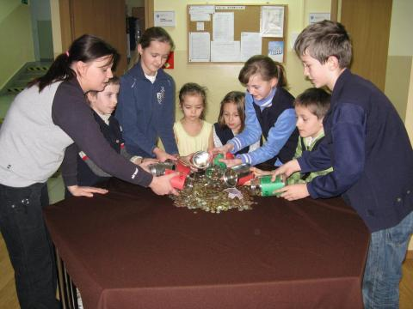
Udział w akcji Góra Grosza - współpraca z Samorządem Uczniowskim
Jak co roku nasza szkoła wzięła udział w akcji Góra Grosza, od lat organizowanej w naszej szkole przez Samorząd Uczniowski. Członkowie SKO i tym razem nie zawiedli, bardzo chętnie włączyli się i w tą akcję charytatywną. Na koniec podliczono zebrane pieniądze i otrzymano kwotę 276,93 zł na co złożyło się 6 766 sztuk monet.

Slide 11
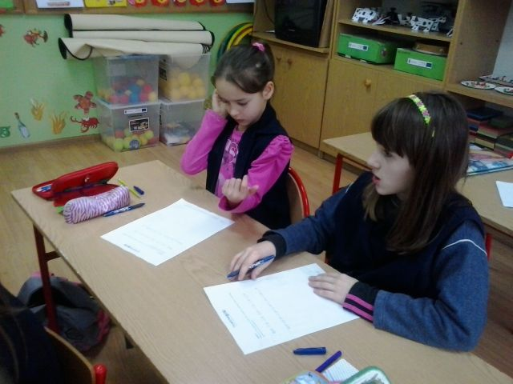
Zajęcia w ramach programu Talentowisko
W styczniu i lutym w ramach zajęć „Talelentowisko” przeprowadzono 2 lekcje z klasami I-III. Zrealizowano następujące tematy:
1. ,,Pieniądze mamy bo oszczędzamy”.
2. ,,Cele mamy i oszczędzamy”.
W ramach zajęć uczniowie:
- poznali wartość pieniędzy,
- uczyli się prawidłowo nimi gospodarować,
- odkrywali w sobie talent do oszczędzania,
- bliżej poznali SKO,
- odkrywali swoje uzdolnienia,
- przekonali się, że pieniądze mogą zdobyć własną pracą.
W grupie starszej zrealizowany został temat:
1. ,,Mój dom = mała firma. Też trzeba nią zarządzać.”
Podczas których uczniowie:
- poznali i zrozumieli pojęcie gospodarstwa domowego,
- uczyli się ekonomii rodziny,
- respektowania praw innych.

Slide 12

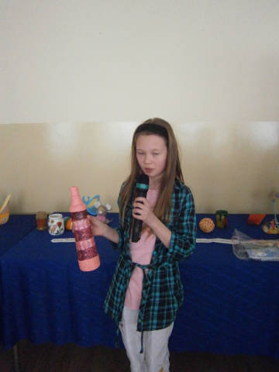
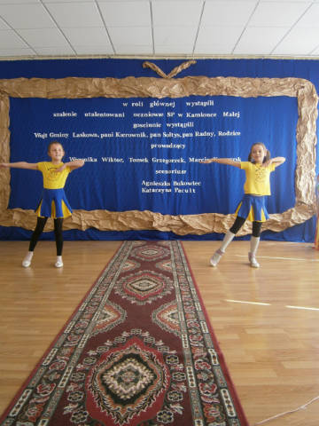
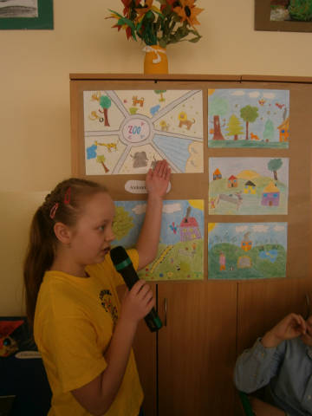
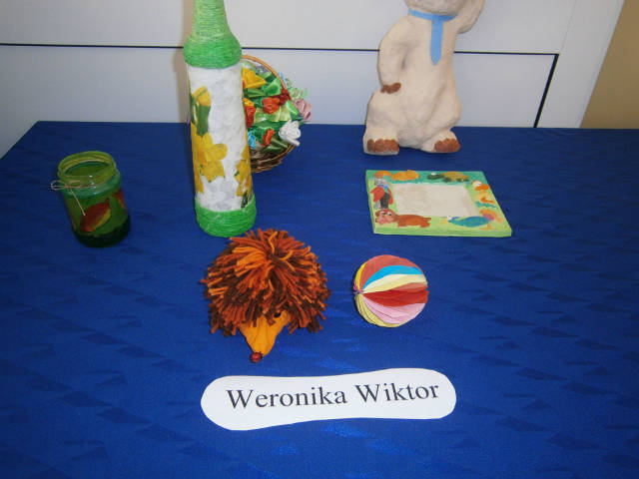
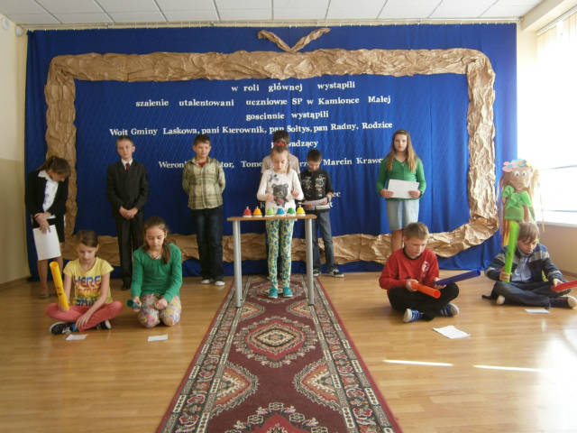
Odkrywamy nasze talenty.
27 marca jak co roku świętowaliśmy Dzień Patrona Szkoły połączony z prezentacją uczniowskich talentów. Naszą uroczystość zaszczycili obecnością: Pani Wójt Stanisława Niebylska, Pan Sołtys Krzysztof Czech oraz Pani Barbara Czech. Przybyli też przedstawiciele Rady Rodziców. Mogliśmy podziwiać wiele uczniowskich zdolności: wokalnych, tanecznych, muzycznych, plastycznych, recytatorskich, teatralnych itd.

Slide 13
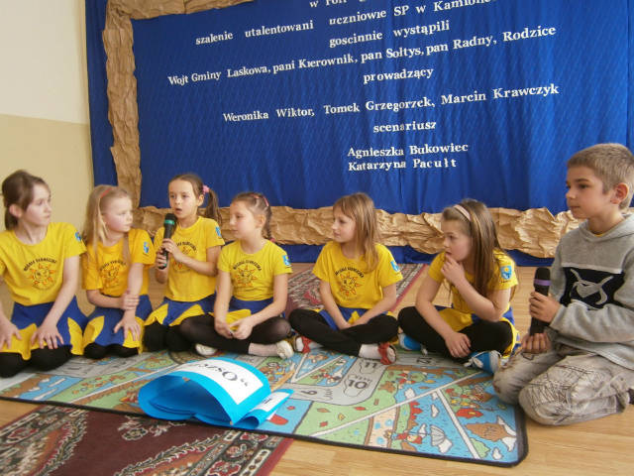
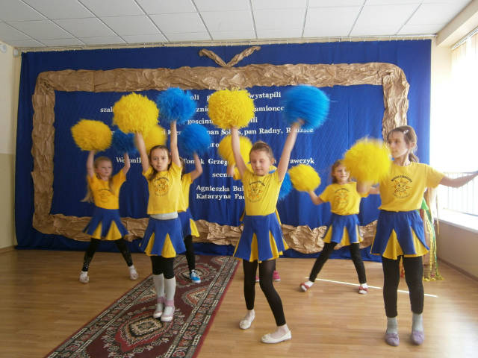
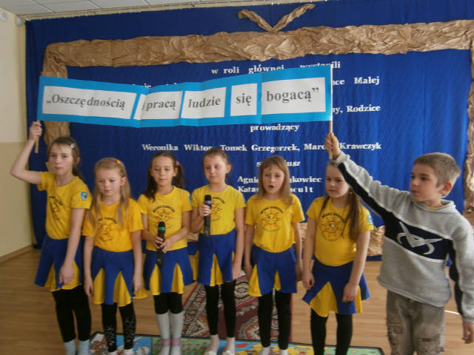
"Oszczędnością i pracą ludzie się bogacą"
Podczas prezentacji uczniowskich talentów, jaki odbył się w naszej szkole 27 marca, uczniowie klasy II przedstawili samodzielnie przygotowaną inscenizację pt. "Oszczędnością i pracą ludzie się bogacą". W krótki i dowcipny sposób ukazali możliwość zarobienia pieniędzy na szkolną wycieczkę, wykorzystując własne talenty i pomysłowość.

Slide 14
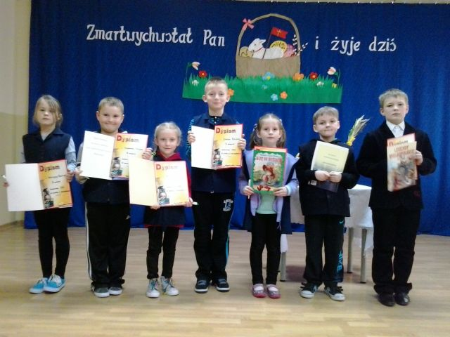
Konkurs wiedzy o oszczędzaniu
31 marca w naszej szkole odbył się konkurs wiedzy na temat oszczędzania. Pierwsze miejsce zdobyła Joanna Kocoń z kl. I, drugie miejsce Jakub Kocoń z kl. III, a trzecie miejsce zdobyło 5 uczniów, którzy uzyskali taką samą ilość punktów: Szymon Filipek kl. I, Amelia Zelek kl. I, Katarzyna Krawczyk kl. II, Kacper Dutka kl. III i Marcin Krawczyk kl. IV. Wszyscy uczestnicy wykazali się dużą wiedzą. Nagrody wręczono 16 kwietnia przed rozejściem się na świąteczny odpoczynek.

Slide 15

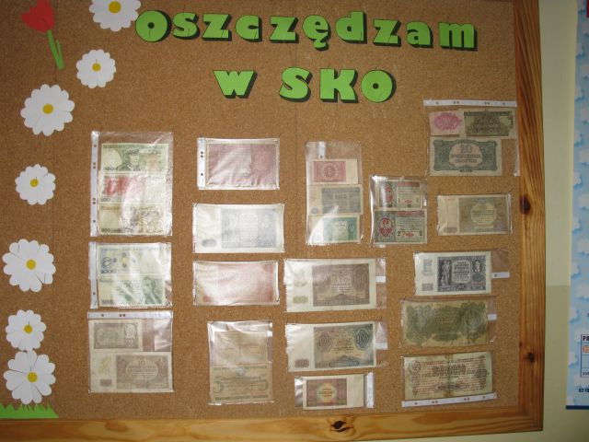
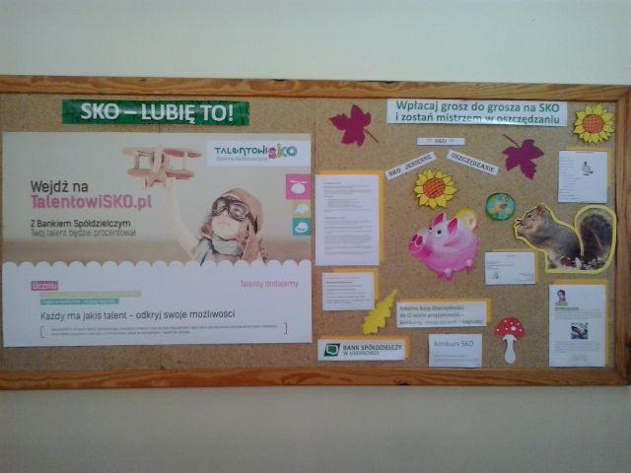
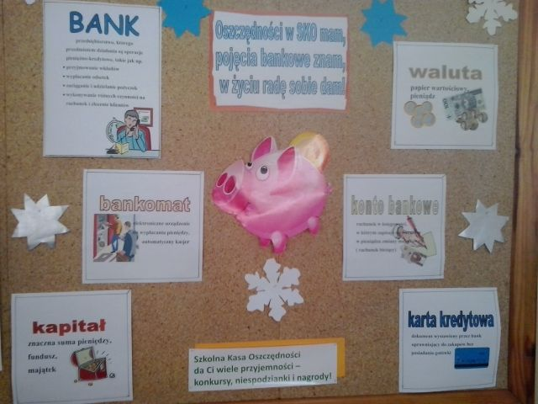
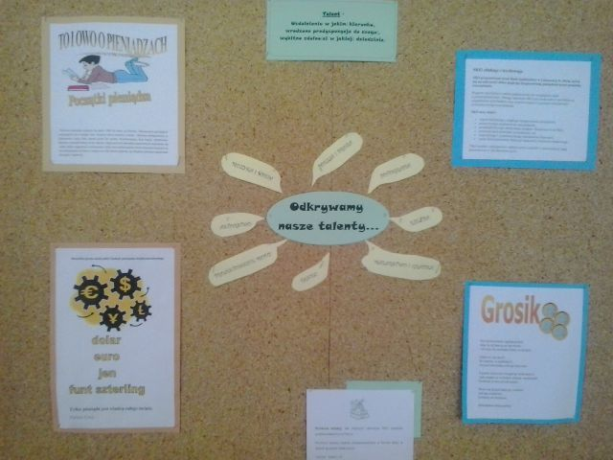
NASZE TEMATYCZNE GAZETKI

Slide 16

Koniec prezentacji
Dziękuję za uwagę

